Slide 1
TEORIA DEL MUESTREO
[UNIOVI]

Slide 2
Introducción
Objetivo
El objetivo de este módulo es introducir la teoría del muestreo y explicar sus conceptos básicos.
Al final de este módulo podrás:
Comprender las diferencias entre población y muestras.
Conocer las técnicas de muestreo más habitualemente aplicadas
Encontrar tamaños de muestra óptimos

Slide 3
Índice
1
2
3
INTRODUCCIÓN 1. Definiciones básicas y objetivos 2. Poblaciones vs. muestras
TÉCNICAS DE MUESTREO 1. Muestreo aleatorio simple 2. Muestreo estratificado
CÁLCULO DE TAMAÑOS DE MUESTRA 1. Cálculo de tamaño (óptimo) de muestra: muestreo aleatorio simple 2. Cálculo de tamaño (óptimo) de muestra: muestreo aleatorio estratificado

Slide 4
1. Introducción
1.1. Definiciones básicas y objetivos
En este módulo estudiaremos:
Las diferencias entre los datos basados en muestras y los datos basados en la población
Las técnicas de muestreo que se aplican de forma más habitual: muestreo simple y estratificado
Las reglas para encontrar tamaños de muestra óptimos, condicionadas a unos objetivos relacionados con la confianza y el margen de error que queremos tener

Slide 5
1. Introducción
1.1. Definiciones básicas y objetivos
En análisis estadístico, una población es un conjunto de datos del que queremos extraer algunas conclusiones.
Una encuesta es un procedimiento a través del cual obtenemos datos para ser analizados. Las encuestas pueden basarse en toda la población (basadas en el censo o en la población), o bien en la subconjunto representativo de esta población que debemos seleccionar.
Este subconjunto se define como una " muestra " si su estructura refleja la misma estructura de la población. A los datos recopilados a partir de las encuestas hechas sobre una muestra se les añade el término “basados en muestras”.

Slide 6
1. Introducción
1.2. Poblaciones vs muestras
Encuesta basada en la población
Necesaria en conteos e investigaciones exhaustivas
Necesidad de utilizar enormes recursos
Alto coste
Mayor probabilidad de respuestas incorrectas
Encuesta basada en muestras
Apropiada si la población es homogénea
Necesaria cuando la población es infinita y en procesos destructivos de información
Ahorra tiempo y otros costes
Precisa análisis especializados

Slide 7
1. Introducción
1.2. Poblaciones vs muestras
En términos prácticos, no tenemos los recursos para realizar estudios basados en censos (basados en poblaciones)
La alternativa es basar nuestros análisis en muestras
Basar nuestras conclusiones en datos muestrales implica que habrá un margen de error inherente, en el que inciden varios factores.

Slide 8
1. Introducción
1.2. Poblaciones vs muestras
Factores que condicionan el margen de error
El margen de error dependerá, básicamente de tres factores:
(a) La homogenidad de los datos de la población: cuanto más heterogéneos –resto constante-, mayor es el margen de error.
(b) El tamaño de la muestra: cuanto menor sea el tamaño –resto constante-, mayor será el margen de error.
(c) La técnica de muestreo: que depende de las características de los datos.
No podemos hacer mucho sobre (a), pero sí podemos hacer algo en relación con (b) y (c)
Homogenidad de la población
Tamaño de la muestra
(n)
TAMAÑO
E
R
R
O
R
E
R
R
O
R
Método de muestreo

Slide 9
2. Técnicas de muestreo
Tipos de muestreo :
¿podemos calcular la probabilidad de obtener una muestra determinada?
Muestreo aleatorio
Simple
Otros: clúster, multietapa, etc.
No aleatorio
Otros:
cuotas ad hoc, voluntario, ...
Estratificado
Judicial
Solo podemos controlar el margen de error de nuestras conclusiones si trabajamos con muestras aleatorias
Las técnicas de muestreo aleatorio más frecuentes son el muestreo aleatorio simple y el muestreo aleatorio estratificado.
SÍ
NO

Slide 10
2. Técnicas de muestreo
2.1. Muestreo aletorio simple
Con reemplazo
Sin reemplazo
El muestreo con y sin reemplazo puede generar resultados significativamente diferentes en poblaciones pequeñas
Estos dos metódos son equivalentes para tamaños muy grandes de población (N)
El unidad es encuestada y reintroducida de nuevo en la población
El unidad es encuestada y se retira de la población
Cada unidad puede estar presente más de una vez en la muestra
Los sorteos son independientes
Cada unidad sólo puede estar una vez en la muestra
Los sorteos no son independientes

Slide 11
2. Técnicas de muestreo
2.2. Muestreo estratificado
MUESTRA
Los datos se agrupan de forma natural en función de sus características
Cada estrato presenta una alta homogeneidad interna, pero existe una gran variabilidad entre estratos
Tenemos diferentes soluciones para asignar observaciones de la muestra en cada estrato
ESTRATOS
Uniforme : igual tamaño de muestra en cualquier estrato
Proporcional: proporción de los miembros de la muestra miembros similar a la proporción de los miembros de la población en cada estrato
Óptima: proporcional al tamaño y heterogeneidad (varianza ) en cada estrato
ASIGNACIÓN
del tamaño de muestra

Slide 12
3. Cálculos de tamaño de muestra
Regla: cuanto mayor sea el tamaño de la muestra, más precisa será la estimación
Margen de error ( $e$)
…pero obtener datos, incluso si es una muestra, puede ser costoso y a veces no tenemos recursos para tener muestras grandes.
¿Cuál es el procedimiento habitual?
Tamaño de muestra (n)

Slide 13
3. Cálculos de tamaño de muestra
3.1. Cálculo de tamaño (óptimo) de muestra: muestreo aleatorio simple
Supongamos que estamos interesados en estimar el porecentaje de una población: por ejemplo, el % de estadounidenses que aprueban el trabajo del presidente Biden
¿Cuál es el tamaño de la muestra que necesitamos para hacer eso?
Hay tres determinantes del tamaño de la muestra:
El nivel de confianza, es decir, la probabilidad de acotar realmente el verdadero porcentaje (normalmente probabilidades de 99 %, 95 % o 90 %) según los datos de la muestra
El margen de error que estamos dispuestos a asumir en nuestros resultados
El grado de heterogeneidad de la población.
Estos determinantes siempre afectan al tamaño óptimo de la muestra, independientemente del problema específico que estemos abordando.

Slide 14
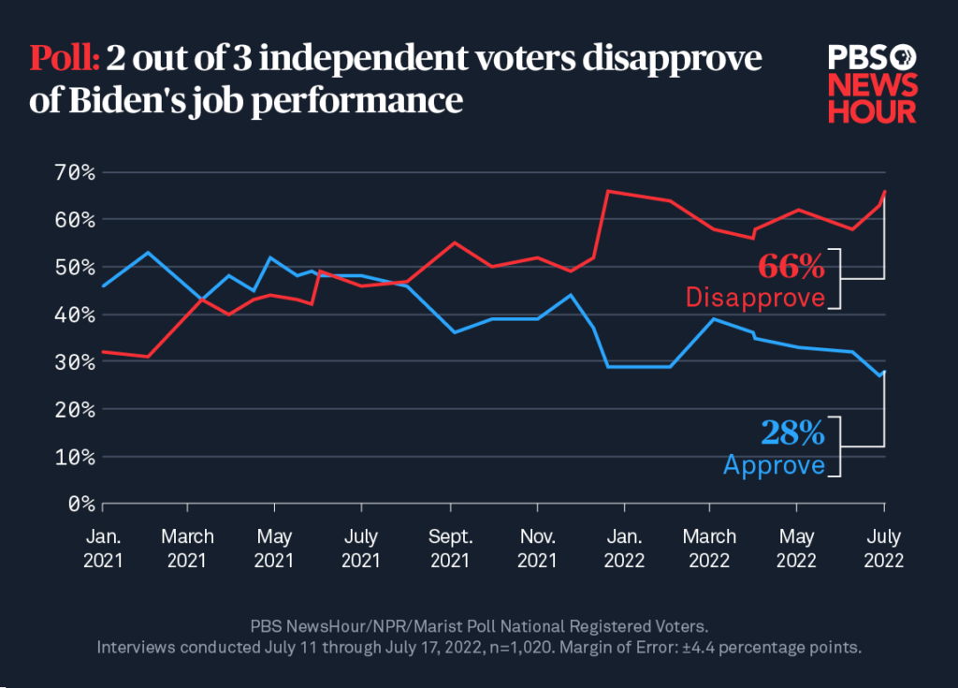
3. Cálculos de tamaño de muestra
3.1. Cálculo de tamaño (óptimo) de muestra: muestreo aleatorio simple
PBS (Public Broadcasting Service) hace regularmente lo siguiente: (www.pbs.org)
Quieren tener estimaciones con un nivel de confianza del 99 %
Están dispuestos a tener un margen de error del $±$4%
Asumen el escenario basado en el peor de los casos (solución habitual): supongamos que el % de personas que aprueban la gestión de Biden (P) es el mismo % de personas que no la aprueban (1-P)
Así, calculan que el tamaño de muestra que necesitamos es aproximadamente de 1,000 ciudadanos. ¿Cómo se calcula este tamaño?

Slide 15
3. Cálculos de tamaño de muestra
3.1. Cálculo de tamaño (óptimo) de muestra: muestreo aleatorio simple
Los tres determinantes están condensados en las siguientes fórmulas:
La constante $k$proviene de una distribución normal y aumenta si aumentamos el nivel de confianza deseado
El símbolo $e$representa el margen de error que estamos dispuestos a asumir
Necesitamos hacer un supuesto sobre el valor de P*(1 - P), que es la varianza de una variable binaria (sí/no). La solución habitual es suponer P = 1 - P = 0.5, por lo que P*(1-P) = 0.25 es su valor máximo
$n^{∗ }$es la solución para un muestreo aleatorio simple con reemplazo, $n$es la solución para un muestreo aleatorio simple sin reemplazo y N es el tamaño de la población
$$n^{∗}=k^{2}\frac{P∗(1−P)}{e^{2}}$$
$$n=\frac{n^{∗}}{1+\frac{n^{∗}}{N}}$$

Slide 16
3. Cálculos de tamaño de muestra
3.1. Cálculo de tamaño (óptimo) de muestra: muestreo aleatorio simple
Es fácil hacerlo en lenguaje R con el paquete “ sampleingbook ”
La función “ sample.size.prop ” permite hacer un muestreo con o sin reemplazo, aunque en este ejemplo no se encontrarán grandes diferencias prácticas entre las dos soluciones alternativas dado el gran tamaño de población (N) a partir del cual se extraen las muestras ( asumimos arbitrariamente que N=200.000.000).
La solución en ambos casos es que deben encuestarse a aproximadamente 1.000 ciudadanos

Slide 17
3. Cálculos de tamaño de muestra
3.1. Cálculo de tamaño (óptimo) de muestra: muestreo aleatorio simple
Tenemos los mismos tres determinantes si queremos que nuestra muestra estime la media poblacional para una variable continua
La constante $k$ procede de una distribución normal y aumenta si aumentamos el nivel de confianza deseado
El símbolo $e$representa el margen de error que estamos dispuestos a asumir
Necesitamos hacer un supuesto sobre la homogeneidad de la variable en la población. Esto implica que necesitamos imponer un valor realista (generalmente proveniente de algún estudio previo) sobre la varianza poblacional $σ^{2}$
$n^{∗}$es la solución para un muestreo aleatorio simple con reemplazo, $n$es la solución para un muestreo aleatorio simple sin reemplazo y N es el tamaño de la población
$$n^{∗}=k^{2}\frac{σ^{2}}{e^{2}}$$
$$n=\frac{n^{∗}}{1+\frac{n^{∗}}{N}}$$

Slide 18
3. Cálculos de tamaño de muestra
3.2. Cálculo de tamaño (óptimo) de muestra: muestreo aleatorio estratificado
Criterios para la asignación de n unidades muestrales entre estratos
En el muestreo estratificado se aplican las mismas reglas básicas (factores) que afectan el tamaño óptimo de la muestra.
Además, el criterio aplicado para decidir el tamaño de la muestra en los estratos desempeña un papel.
Los criterios de decisión o asignación más utilizados son el criterio proporcional y el óptimo.
UNIFORME
Mismo tamaño de muestra en todos los estratos
PROPORCIONAL
Tamaño de muestra en cada estrato proporcional al tamaño poblacional
ÓPTIMO
Tamaño de muestra en cada estrato proporcional al tamaño de la población y a su varianza poblacional

Slide 19
3. Cálculos de tamaño de muestra
3.2. Cálculo de tamaño (óptimo) de muestra: muestreo aleatorio estratificado
Las siguientes fórmulas muestran las soluciones. para calcular el tamaño de muestra siguiendo un criterio:
Proporcional
Óptimo
En ambos casos la fórmula corresponde a la estimación de la media poblacional para una variable continua con un muestreo estratificado sin reposición
$N_{j}$ representa el tamaño del estrato j y $σ_{j}^{2}$ la varianza de la variable en este mismo estrato
$$\left(1\right) n=\frac{\sum_{j=1}^{L}{N_{j}σ_{j}^{2}}}{N\frac{e^{2}}{k^{2}}+\frac{\sum_{j=1}^{L}{N_{j}σ_{j}^{2}}}{N}}$$
$$\left(2\right) n=\frac{\frac{1}{N}{\left(\sum_{j=1}^{L}{N_{j}σ_{j}}\right)}^{2}}{N\frac{e^{2}}{k^{2}}+\frac{\sum_{j=1}^{L}{N_{j}σ_{j}^{2}}}{N}}$$

Slide 20
3. Cálculos de tamaño de muestra
Un ejemplo ilustrativo: supongamos que una organización benéfica está realizando una encuesta por muestreo para estudiar las donaciones anuales realizadas por sus miembros, que se clasifican en tres grupos diferentes según su edad con 100, 700 y 200 miembros cada grupo. Saben que las respectivas desviaciones típicas en las donaciones anuales de cada grupo son 6€, 30€ y 12€.
Queremos encontrar el tamaño mínimo de muestra necesario para estimar la donación media anual estableciendo un margen de error de 2€ y un nivel de confianza del 95%.
Al utilizar la función " stratasize " incluida en el paquete " samplingbook " de R podemos calcular el tamaño mínimo bajo el criterio proporcional y bajo el criterio óptimo (códigos a la izquierda, soluciones a la derecha)

Slide 21
Resumen
Muestra vs población
Muestreo aleatorio simple
Tamaños de muestra óptimos para muestreo aleatorio simple
Ventajas del muestreo aleatorio
Muestreo aleatorio estratificado
Tamaños de muestra óptimos para el muestreo estratificado

Slide 22
Prueba de autoevaluación
Encuestas basadas en muestras:
A Ahorran recursos en comparación con las encuestas basadas en censos
B Permiten una investigación exhaustiva de una población
C Ambas respuestas son verdaderas
2. El tamaño de la muestra se ve afectado por:
A El margen de error y el intervalo de confianza
B La técnica de muestreo aplicada
C Ambas respuestas son verdaderas
3. El criterio proporcional de asignacion distribuye el tamaño de la muestra entre los estratos basándose en:
A La varianza en cada estrato
B El tamaño de cada estrato
C El valor medio en cada estrato

Slide 23
Prueba de autoevaluación
Encuestas basadas en muestras:
A Ahorran recursos en comparación con las encuestas basadas en censos
B Permiten una investigación exhaustiva de una población
C Ambas respuestas son verdaderas
2. El tamaño de la muestra se ve afectado por:
A El margen de error y el intervalo de confianza
B La técnica de muestreo aplicada
C Ambas respuestas son verdaderas
3. El criterio proporcional de asignacion distribuye el tamaño de la muestra entre los estratos basándose en:
A La varianza en cada estrato
B El tamaño de cada estrato
C El valor medio en cada estrato

Slide 24
¡Gracias!

